Slide 1
网络攻击的定义与分类
攻击的定义
攻击的分类
攻击的过程
攻击者

Slide 2
（安全）攻击的定义
ITU-T 标准X800: 任何削弱一个机构所拥有的信息或信息系统的安全性的活动。
Internet协会RFC 2828:试图故意避开安全服务和违法系统安全策略的行为。

Slide 3
攻击的定义(William Stallings)
In computer and computer networks an attack is any attempt to destroy, expose, alter, disable, steal or gain unauthorized access to or make unauthorized use of an asset. 任何企图破坏、暴露、改变、失能、窃取或者获得未授权的访问或者使用资产的行为。
Unauthorized access :未授权访问包括:
system access系统访问:攻击者有登陆设备的能力
Privilege Escalation 权限提升:
Unauthorized use ：any attempt to destroy, expose, alter, disable, steal .
违背了信息安全的三原则CIA。
Unauthorized access implies that this access will result in unauthorized use

Slide 4
信息与信息系统安全三原则CIA
安全的基本目标或属性：保密性C 完整性I和可用性A
Confidentiality：
Data confidentiality:确保私密或机密信息不向未授权的个人提供或者披露。
Privacy：确保能够控制个人信息的收集和存储，也能控制这些信息由谁披露以及向谁披露。
Integrity:
Data Integrity：确保信息和程序只能在指定和授权方式下被改变。
System Integrity：确保系统以不受损害的方式执行其预期功能，避免系统有意或无意的未授权的操作。
Availability:确保系统能迅速工作，并且不能拒绝为授权用户提供服务。

Slide 5
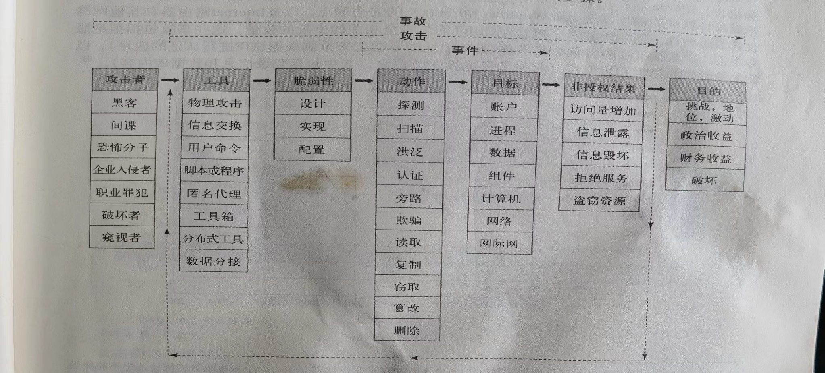
攻击的分类 （Howard 方法，是最全面系统的分类）
Howard and Longstaff Computer and Network Attack Taxonomy (1998)
攻击者（Attackers）采用多种工具利用了Network, OS和 应用中漏洞（软件设计，实现和配置等环节），通过各种动作对目标（Target）进行攻击，导致（产生）未授权的结果（如增加访问权，信息泄露，信息毁坏，拒绝服务和资源与服务的盗取），最终达到相应的目的。 （William Stallings P17)

Slide 6
事件Event 与事故Incident
Event：An action directed at a target that is intended to result in a change of state or status ,of the target.
事件：针对某一个目标采取的动作，其目的是为了改变目标的状态或状况。
Incident:A group of attacks that can be distinguished from other attacks because of the distinctiveness of the attackers， attacks， objectives，sites and timing .
（安全）事故：由一组不同于其他攻击的攻击组成，由同一批或一个攻击者发动，可以采取多种攻击手段，为了达到最终的目标。
事件Event是 对应一个原子动作，构成一项安全日志记录；安全事故Incident对应一系列关联的攻击，由多个Event组成。
Attach: A series of steps taken by an attacker to achieve an unauthorized result. 攻击：攻击者为了获得未授权结果而采取的一系列步骤。

Slide 7
几个字段的含义
攻击者（Attacker):为了达到某一目的而进行或者试图进行攻击的个人或者代理程序。
动作Action:用户或者进程为了实现某一结果所采取的步骤。这些动作有：探测、扫描、泛红、认证、旁路、欺骗、读取、复制、窃取、篡改和删除。
目标Target：计算机或者网络逻辑实体或物理实体。如账户、进程、数据、组件、计算机、网络、互联网。
工具Tool：利用计算机或者网络脆弱性的方法或者手段，如物理攻击，信息交换，用户命令，脚本或程序，匿名代理、工具箱、分布式工具或数据分接等。
未授权的结果Unauthozed result（如增加访问权，信息泄露，信息毁坏，拒绝服务和资源与服务的盗取）
Objectives目的：安全事故最终目的。如挑战、政治收益、经济收益、破坏。

Slide 8
攻击的分类 （Hansman 方法，四维度分法）
Hansman and Hunt “four dimensions for attack classification” (2005)
1st dimension the main behavior of the attack （attack vector)攻击手段
2nd dimemsion the attack targets 攻击目标
3rd dimension the vulnerabilities and exploits the attackers use 漏洞与利用
4th dimension the outcome and effects for an attack 攻击的后果和影响

Slide 9
1st dimension the main behavior of the attack （attack vector）攻击手段
Virus
Worms
Trojans
Buffer overflows
Denial of service(DoS) attacks
Network attacks
Physical attacks
Password attacks
Information gathering attacks
Routing attacks

Slide 10
2st dimension（攻击目标）
攻击目标分为：
硬件：计算机和网络设备等
软件：包括操作系统，应用软件和网络协议软件等
数据：文件或数据库中的数据。

Slide 11
3rd dimension(漏洞与利用)
CVE(Common Vulnerabilities and Exposures) 公共漏洞与暴露
Common Vulnerabilities (software flaws) and Exposures(misconfiguration)
这是信息安全漏洞名称的标准：为每个漏洞与暴露确定唯一的名称和一个标准化的描述，是已知的信息安全漏洞与暴露的词典。这个标准是的不同安全产品之间的数据交换成为可能,并为评价入侵检测系统与漏洞扫描评估等工具的覆盖率提供了基准参考点。
www.cve.mitre.org 美国国土资源部信息安全与通讯办公室资助
http://web.nvd.nist.gov/view/vuln/detail?vulnId=CVE-2010-0436
含有CVE ID，Overview， Impact， Solution等等内容
http://www.kb.cert.org/vuls/ Vulnerability Note Database 漏洞注解数据库：美国国土资源部信息安全与通讯办公室资助由卡内基梅隆大学软件工程研究所
含有关于漏洞的描述（Discription）影响(Impact)及解决方法（Solution)

Slide 12
4th dimension the outcome and effects for an attack(结果与影响)
Corruption of information (对信息的改变或损毁 Alter Or Destroy)
Disclosure of information（信息泄露）
Theft of service （窃取服务：未授权使用服务但未对合法用户有任何影响）

Slide 13
攻击分类（Icove分类）
Icove分类：基于经验术语分类方法
病毒和蠕虫
资料欺骗
拒绝服务
非授权资料拷贝
侵扰
软件盗版
特洛伊木马
隐蔽信道
搭线窃听
会话截持
IP欺骗
口令窃听
越权访问
扫描
逻辑炸弹
陷门攻击
隧道
伪装
电磁泄露
服务干扰

Slide 14
攻击分类（Stallings 分类）
Willam Stallings ：基于攻击实施手段的网络攻击分类
源站
目的站
源站
目的站
源站
目的站
源站
目的站
截获
中断
篡改
伪造
消极攻击
积极攻击
被动攻击
主动攻击

Slide 15
其他攻击分类
主动攻击与被动攻击
被动攻击：在不影响系统资源的前提下试图从系统中学习或者利用信息。表现形式是截获，结果导致内容泄露(窃听或者破解弱加密）和通信量分析。
主动攻击：试图改变系统资源或影响其运行。表现形式是中断、修改（篡改）和伪造。其中修改又包括重放攻击和改变消息内容。
内部攻击与外部攻击
内部攻击（“内部人”）：安全边界内部实体发起的攻击。
外部攻击（“外部人”）：安全边界外非授权或者非法使用者发起的攻击。

Slide 16
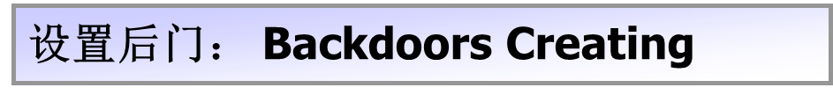
一般攻击过程
目标踩点：Target Footprinting
远端扫描：Remote Scaning
资源列举： Resource Enumerating
权限获取： Access Gaining
权限提升： Privilege Escalating
违法操作：如篡改数据，窃取数据与服务
毁踪灭迹： Tracks Covering

Slide 17
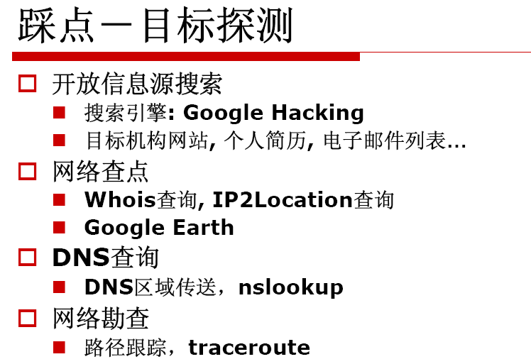
一般攻击过程

Slide 18
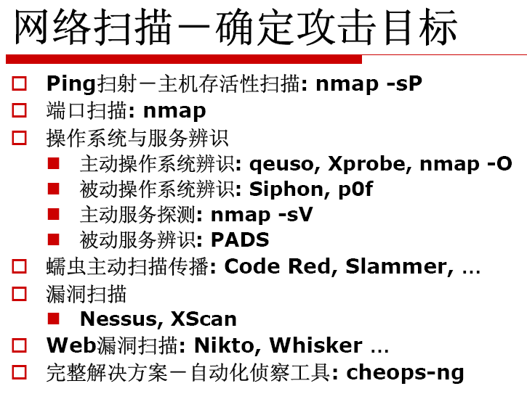
一般攻击过程

Slide 19
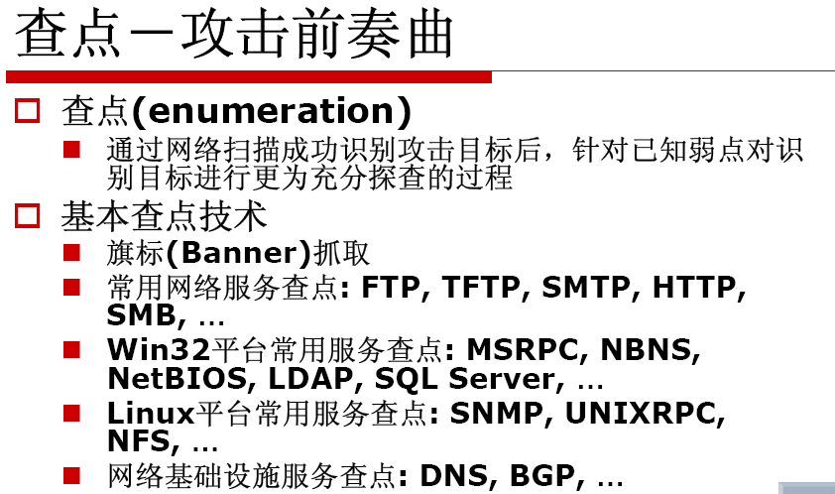
一般攻击过程

Slide 20
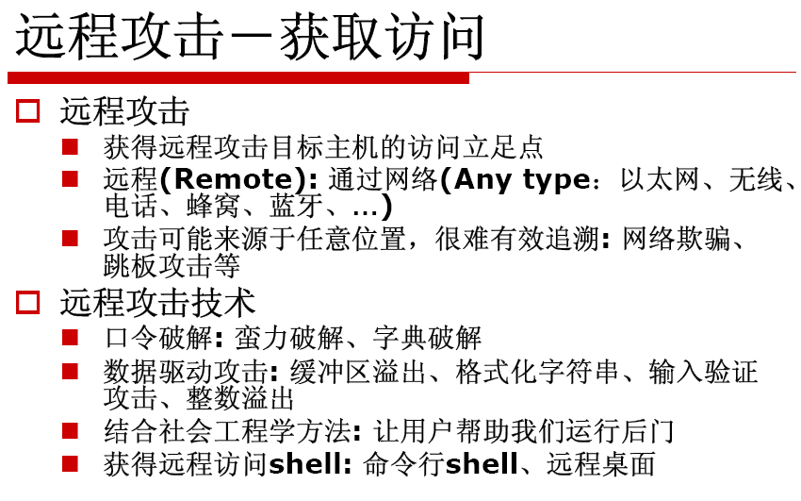
一般攻击过程

Slide 21
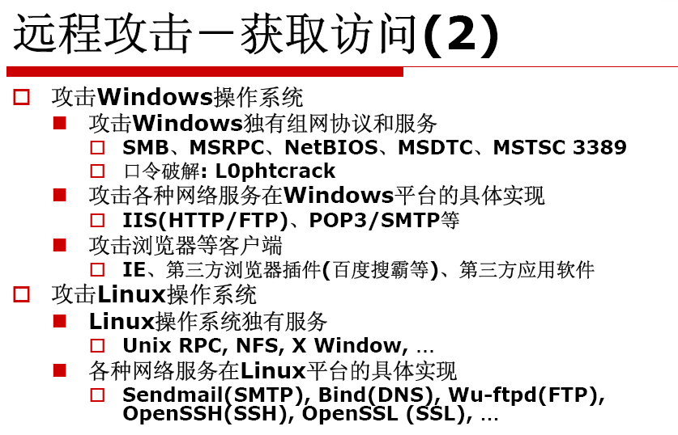
一般攻击过程

Slide 22
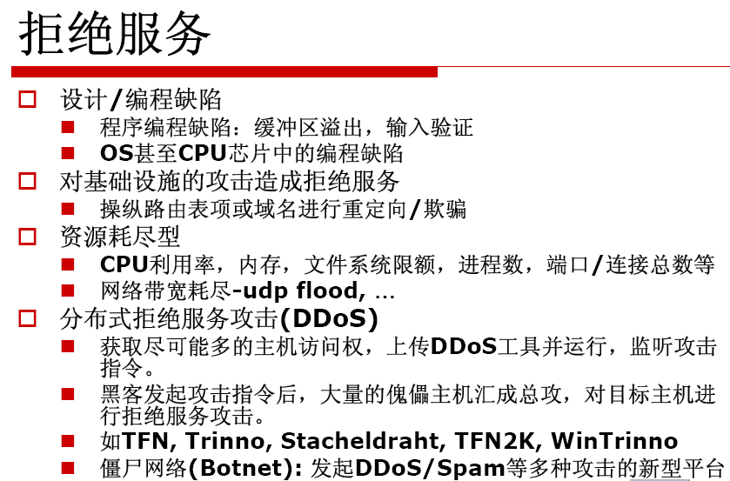
一般攻击过程

Slide 23
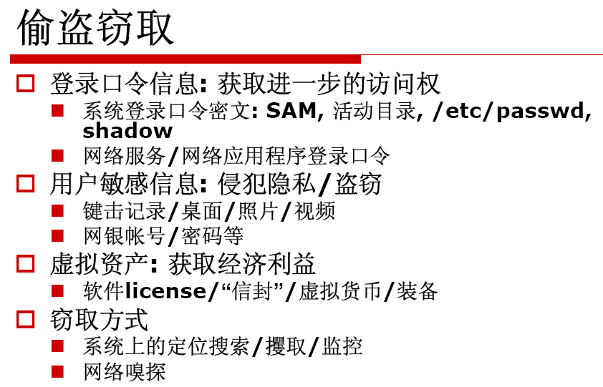
一般攻击过程

Slide 24
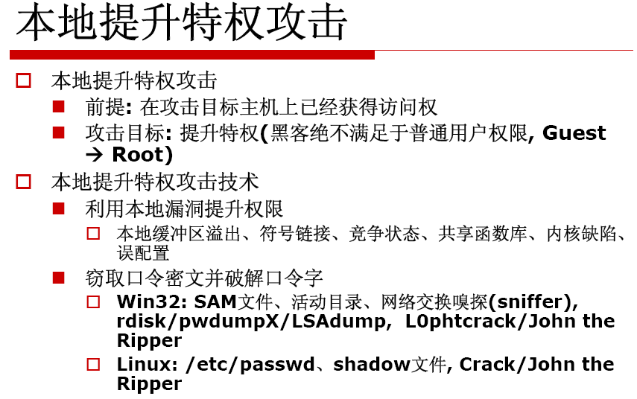
一般攻击过程

Slide 25
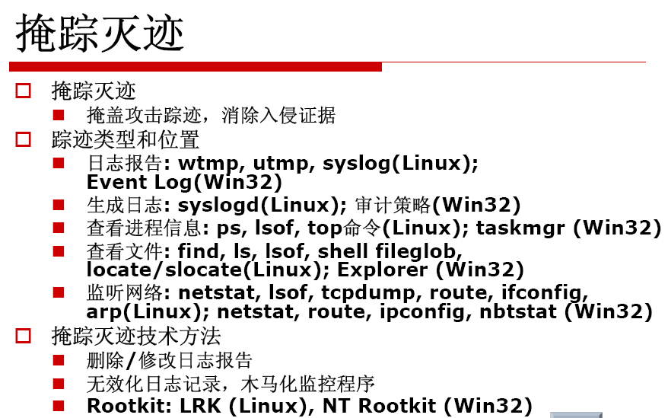
一般攻击过程

Slide 26
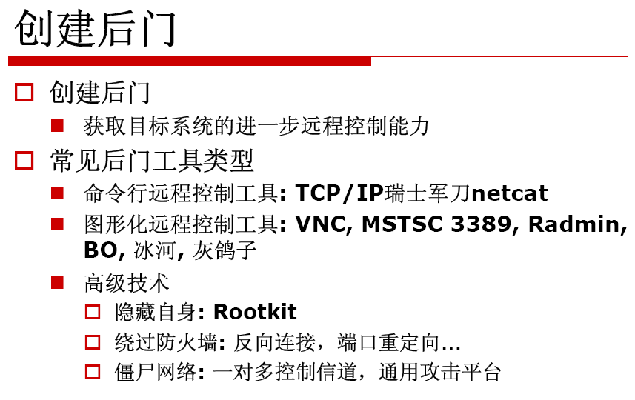
一般攻击过程

Slide 27
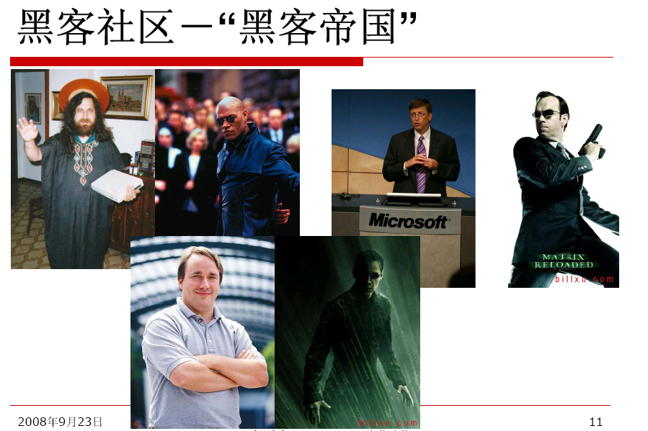
认识 “黑客”(1/4)
试图闯入计算机并试图造成破坏的人？

Slide 28
认识 “黑客”(2/4)
黑客（hacker）
Hack: “劈，砍”，引伸为“干了一件非常漂亮工作”
Hacker: a person who uses computers for a hobby, esp. to gain unauthorized access to data.
起源：20世纪50年代MIT的实验室：
早期MIT俚语：“恶作剧”，尤指手法巧妙、技术高明的恶作剧。
60年代，极富褒义：独立思考、智力超群、奉公守法的计算机迷，“熟悉操作系统知识、具有较高的编程水平、热衷于发现系统漏洞并将漏洞公开与他人共享的一类人”
日本的《新黑客字典》：“喜欢探索软件程序奥秘、并从中增长其个人才干的人。”
现指：电脑系统的非法入侵者。
Notes:
黑客一词还有“侠”的含义，“黑客”就是“黑侠”。我国古代的“剑客”。台湾将“hacker”译为“骇客”，指“吓用户一跳的人”，对此译法，很多hacker颇为不满，在很多hacker文章中一再声明自己不是“骇客”。

Slide 29
认识 “黑客”(3/4)
其它相关词汇：
飞客 （Phreak）：早期攻击电话网的青少年，研究各种盗打电话而不用付费的技术。
骇客（Cracker）：闯入计算机系统和网络试图破坏和偷窃个人信息的个体，与没有兴趣做破坏只是对技术上的挑战感兴趣的黑客相对应。
快客（Whacker）：从事黑客活动但没有黑客技能的人，whacker是穿透系统的人中，在技术和能力上最不复杂的一类。
武士（Samurai）：被他人雇佣的帮助他人提高网络安全的黑客，武士通常被公司付给薪金来攻击网络。
幼虫（Lara）：一个崇拜真正黑客的初级黑客
Notes:
Cracker：现常指”解密高手“

Slide 30
认识 “黑客”(4/4)
其它相关词汇（Cont.）
欲望蜜蜂（Wannabee）：处于幼虫的初始阶段的黑客的称呼，他们急于掌握入侵技术，但由于他们没有经验，因此即使没有恶意也可能造成很大危险
黑边黑客（Dark-Side）：是指由于种种原因放弃黑客的道德信念而恶意攻击的黑客
半仙（Demigod）：一个具有多年经验在黑客团体具有世界级声誉的黑客。
入侵者（Intruder）:有目的的破坏者。
极客（Geek）：追求极致和自由。对问题近乎偏执追求破解，同时打破一切信息阻碍。代表人物如苹果的创始人乔布斯和谷歌的创始人佩奇与布林。

Slide 31
(二）黑客的成长
Notes:
黑客思维

Slide 32
黑客的出路
很多为政府和公司服务，提高单位网络的安全性。
被政府“招安”
成为有名的安全专家
ISS 公司创始人 Christopher Klaus 作为少年黑客，曾进入美国国防部和NASA
信息战需要更多高水平的“黑客”

